Slide 1
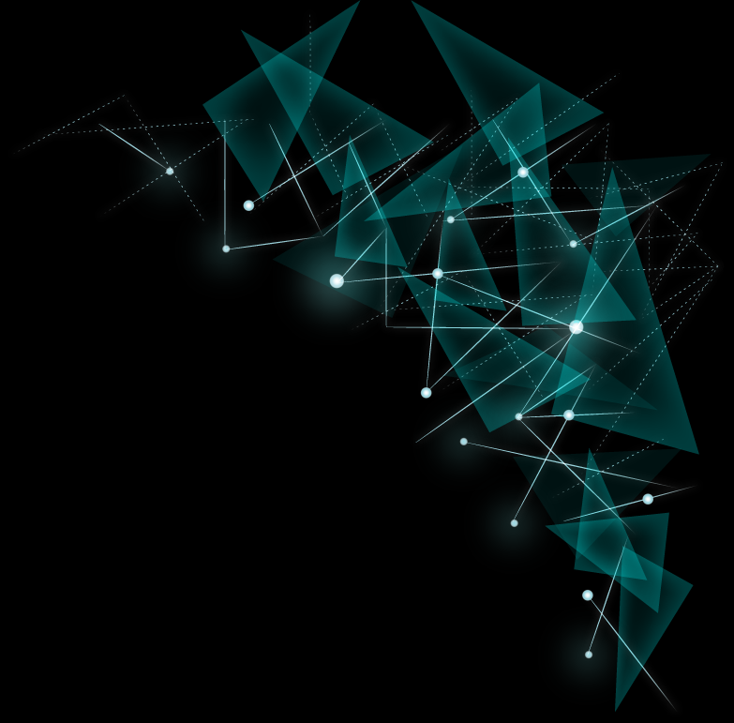
Kubernetes 多集群网络

Slide 2
1.多集群的优点
2.多集群网络实现思路
3.多集群网络实现方案
4.Demo

Slide 3
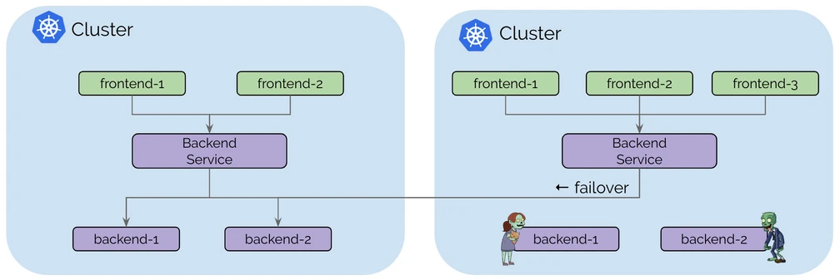
多集群的优点
高可用性：多集群部署可以提高整体系统的可用性。在一个集群出现故障时，其他集群可以继续提供服务，避免了单点故障。

Slide 4
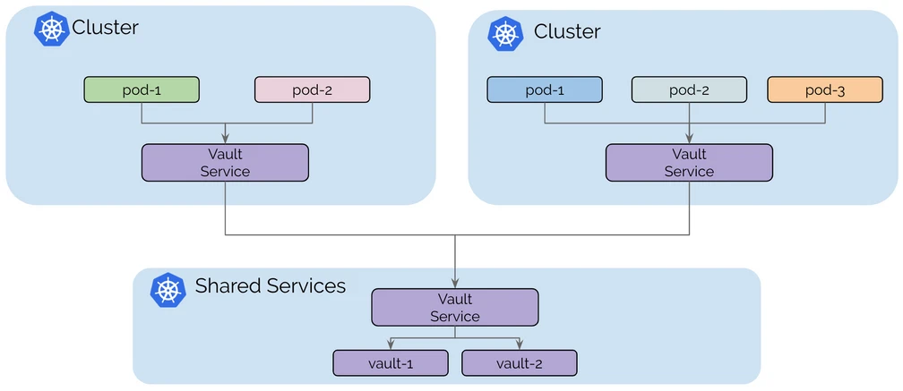
多集群的优点
共享服务：某些公共基础服务可以在集群间进行共享，例如日志，监控，密钥管理等等。

Slide 5
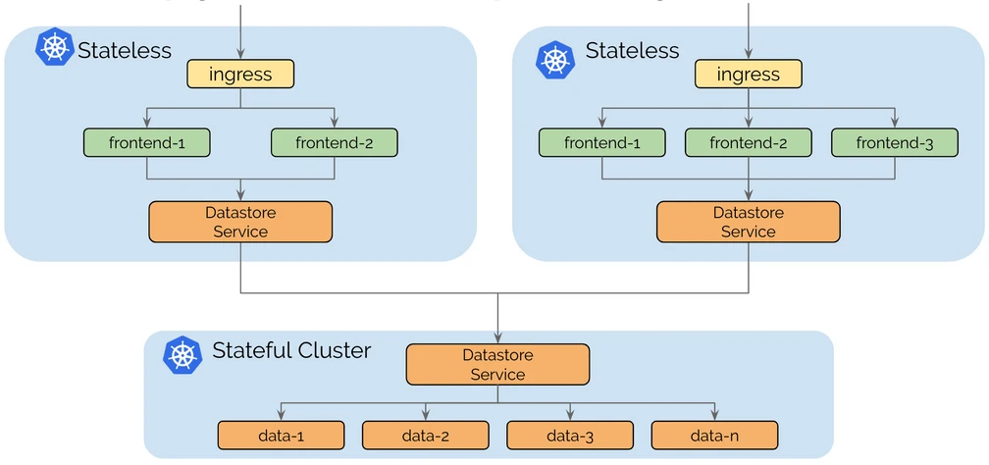
多集群的优点
拆分有状态和无状态服务：有状态和无状态服务的操作复杂性差异很大，为无状态和有状态服务分别运行独立的集群可以将依赖复杂性隔离到较少数量的集群中。

Slide 6
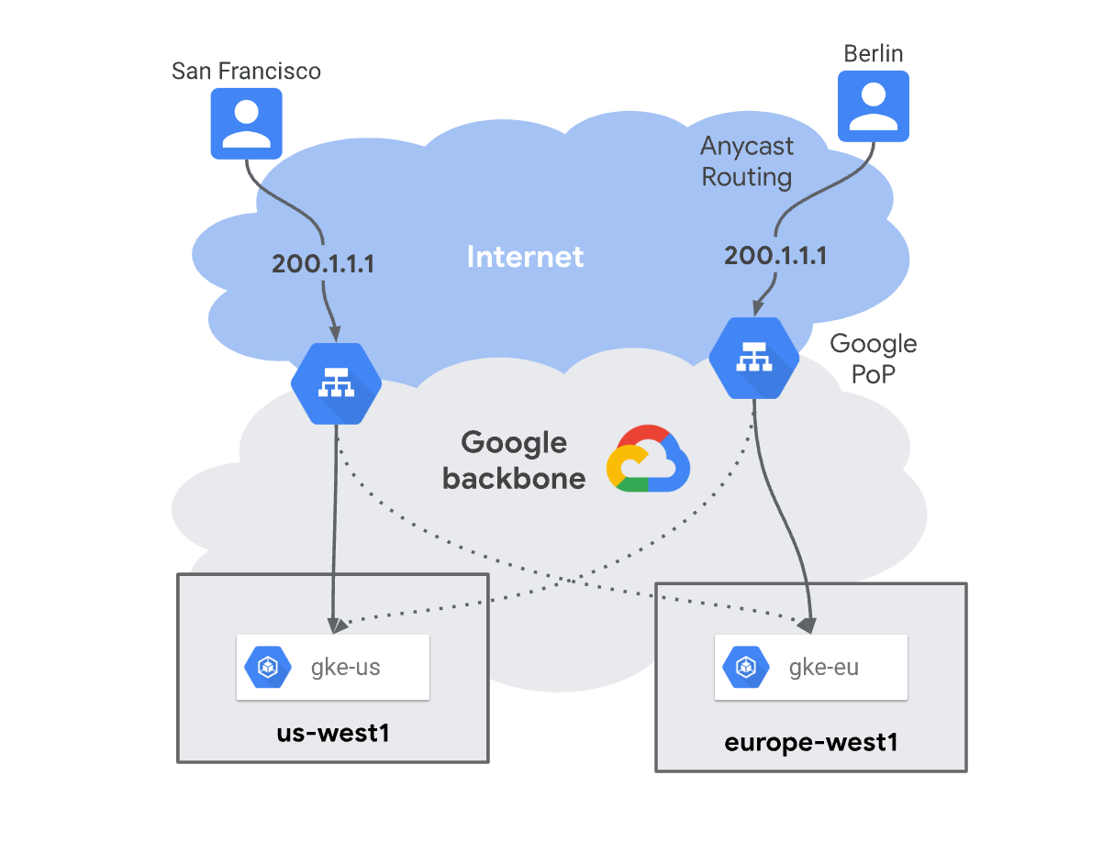
多集群的优点
地理接近：多集群可以分布在不同的地理位置，由离用户最近的集群提供服务，有助于降低延迟，提高服务响应速度。

Slide 7
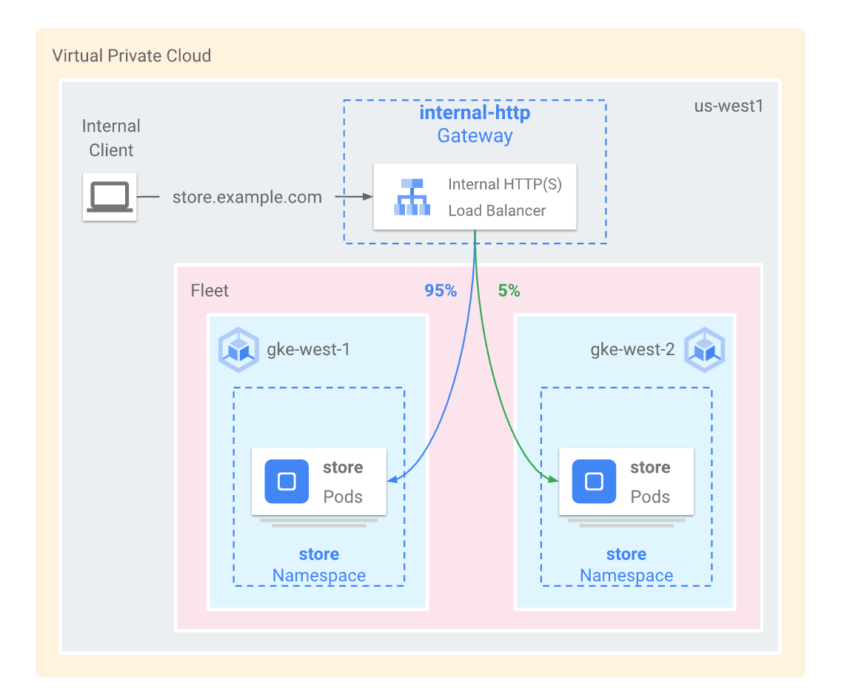
多集群的优点
部署和更新策略：多集群架构可以实现灵活的部署和更新策略，如金丝雀发布、蓝绿部署等，降低发布风险。

Slide 8
多集群网络实现思路
1.集群间的网络通信
2.服务发现
3.负载均衡
4.网络和安全策略
5.流量加密

Slide 9
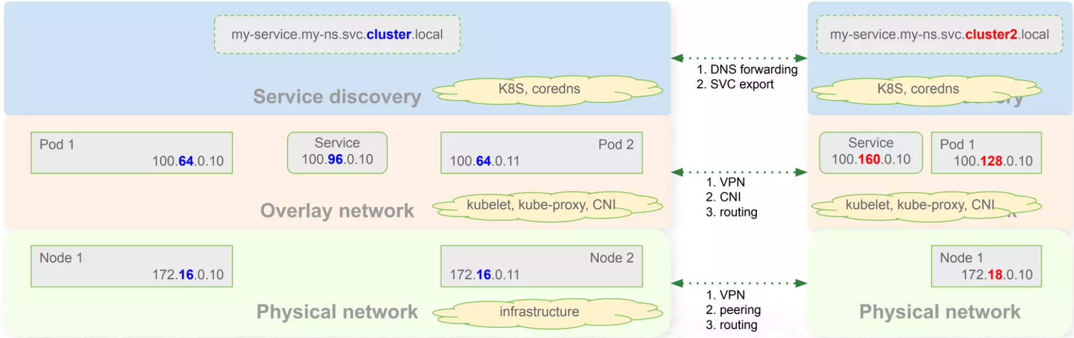
多集群网络实现思路
跨集群服务发现：
1.有一个注册中心，保存多集群的信息
2.集群之间互相监听
网络打通：
1.集群间 Pod, Service CIDR 路由全部打通
2.VPN: IPsec, Wireguard
3.VXLAN
4.有一个或者多个网关节点处理流量

Slide 10
多集群网络的实现方式
1.Multi-Cluster Service（多集群服务 API，简称 MCS API）
2.Service Mesh 实现：Istio, Linkerd
3.CNI 实现：Cilium Cluster Mesh, Calico Federated Service

Slide 11
MCS API 实现方案
MCS API 来自提案 Kubernetes Enhancement Proposal KEP-1645: Multi-Cluster Services API
官方提供的实现：mcs-api
开源项目：Submariner, Antrea CNI, Flomesh Service Mesh
公有云： GKE Multi-cluster Services, AWS Cloud Map MCS Controller

Slide 12
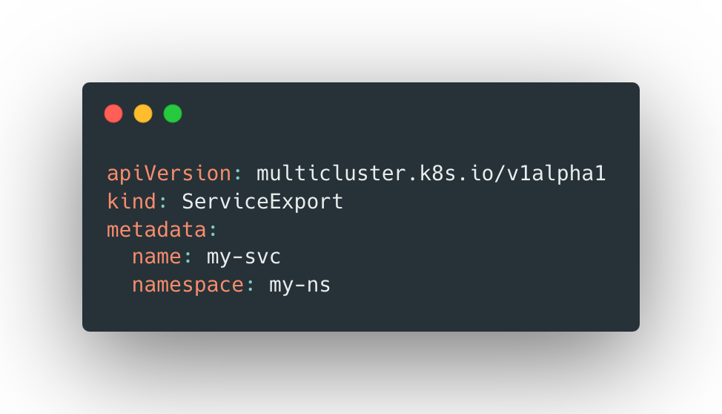
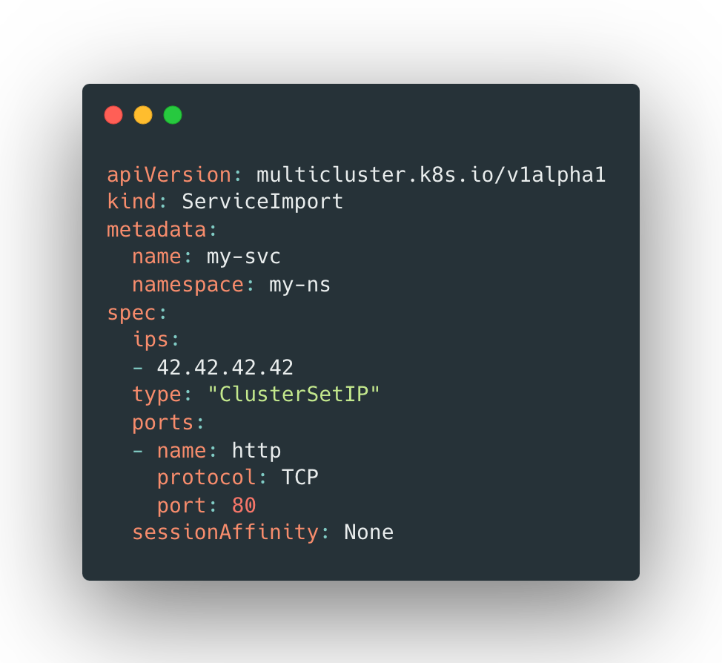
MCS API CRD: ServiceExport 和 ServiceImport
ServiceExport 定义了导出到其他集群的 Service。
ServiceImport：当一个服务被导出后，MCS Controller 会在其他集群中自动生成一个与之对应的 ServiceImport 资源。

Slide 13
Submariner
Submariner 是一个完全开源的项目，其设计目的是与各种 CNI 兼容。Submariner 有以下功能：
跨集群的 L3 连接：
加密：IPsec, WireGuard
不加密：VXLAN
跨集群的服务发现
Globalnet 支持 CIDR 重叠
提供命令行工具 subctl 简化部署和管理

Slide 14
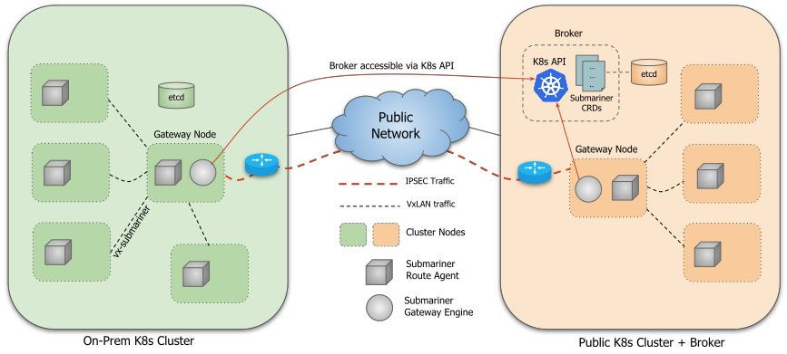
Submariner 组件
Submariner 由以下几个组件组成：
Broker: 集群间元数据交换，本质上是 Endpoint 和 Cluster 两个 CRD
Service Discovery: 提供跨集群的 DNS 服务发现
Gateway Engine: 管理连接到其他集群的隧道
Route Agent: 将跨集群的流量路由到 active Gateway Engine

Slide 15
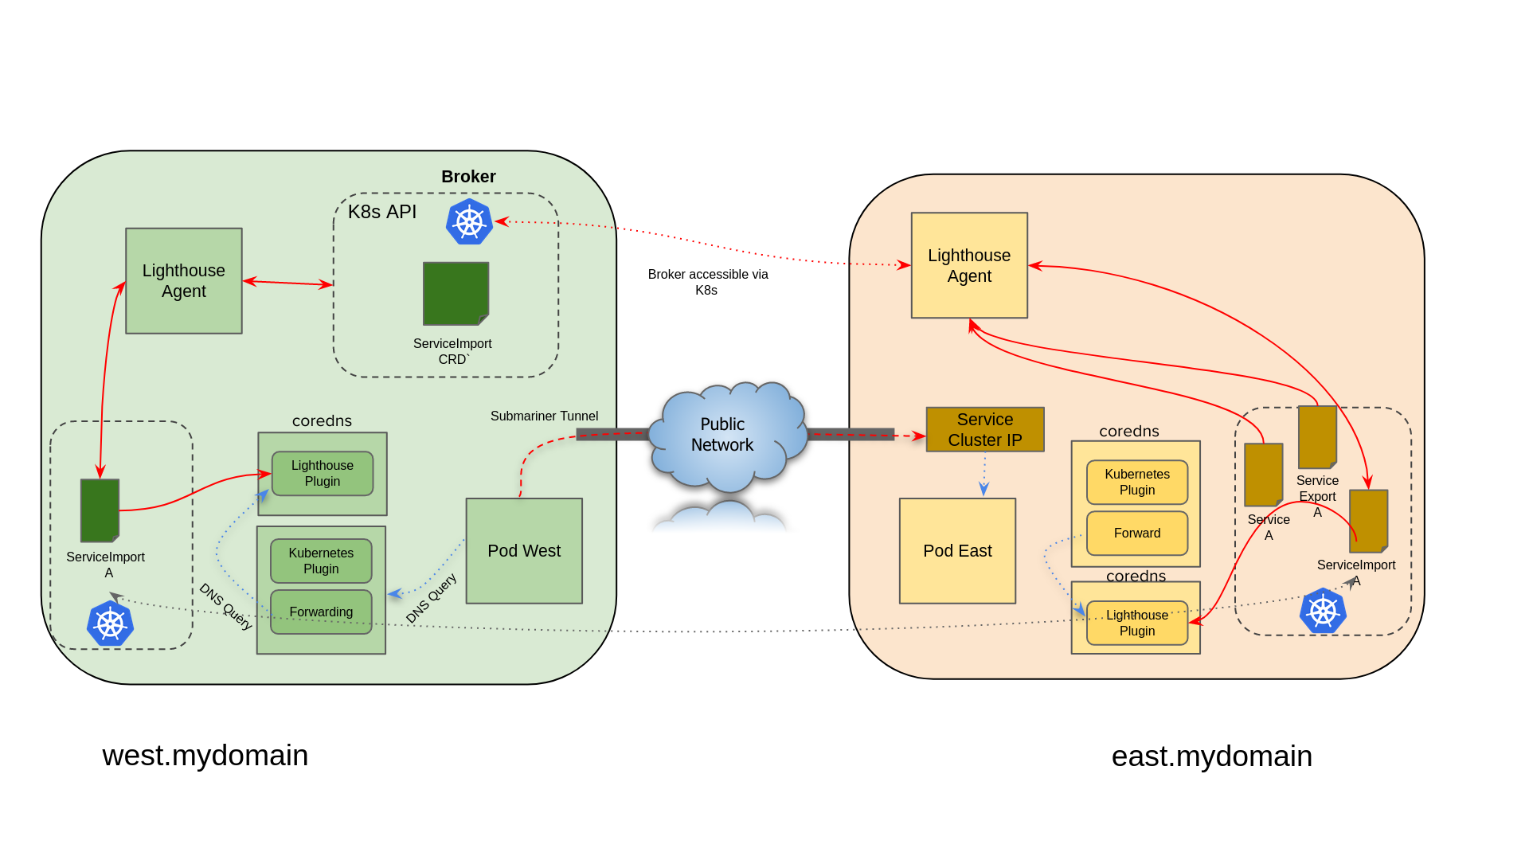
Submariner Service Discovery

Slide 16
DNS 解析
ClusterIP Service：<svc-name>.<namespace>.svc.clusterset.local
访问特定集群的 ClusterIP Service：<cluster-id>.<svc-name>.<namespace>.svc.clusterset.local
如果导出的服务在本地集群中可用，Lighthouse DNS 总是返回本地 ClusterIP Service 的 IP 地址
StatefulSet + Headless Service: <pod-name>.<cluster-id>.<svc-name>.< namespace >.svc.clusterset.local

Slide 17
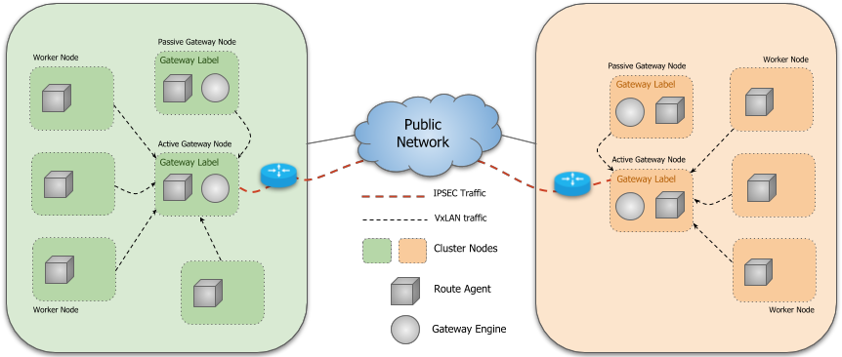
Submariner Gateway Engine

Slide 18
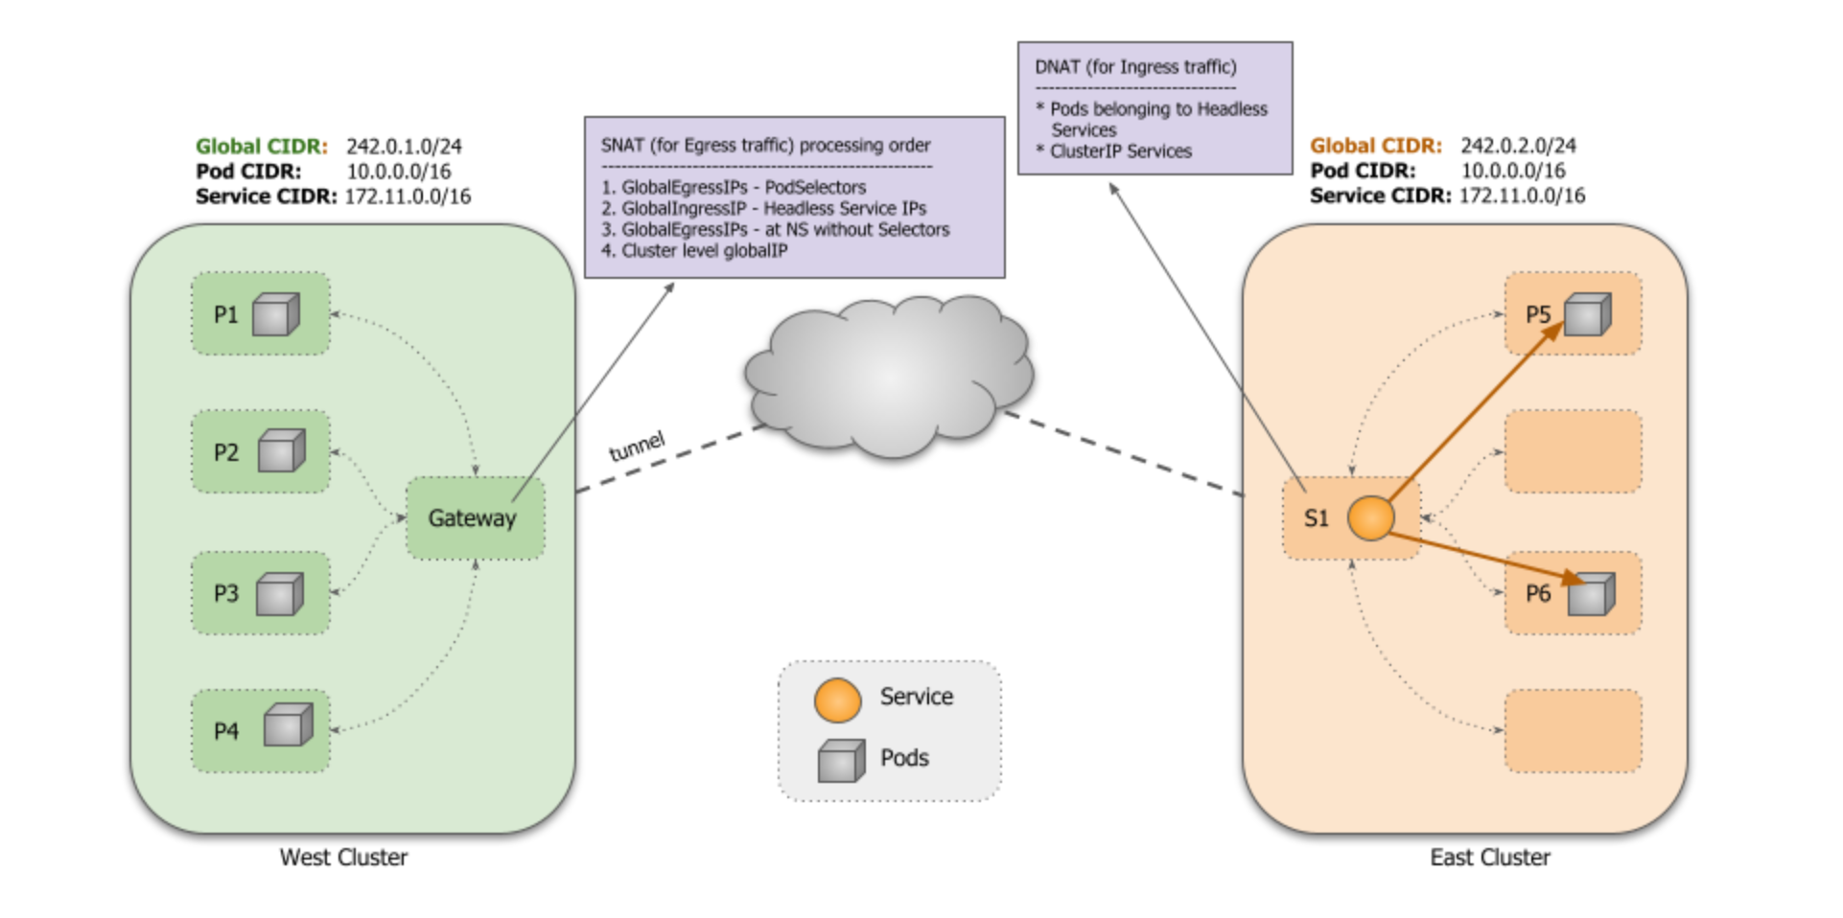
Submariner Globalnet 解决重叠 CIDR

Slide 19
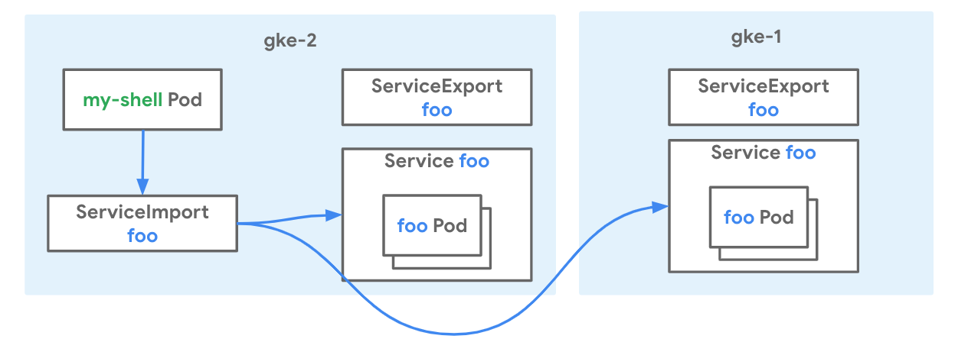
GKE Multi-cluster Service

Slide 20
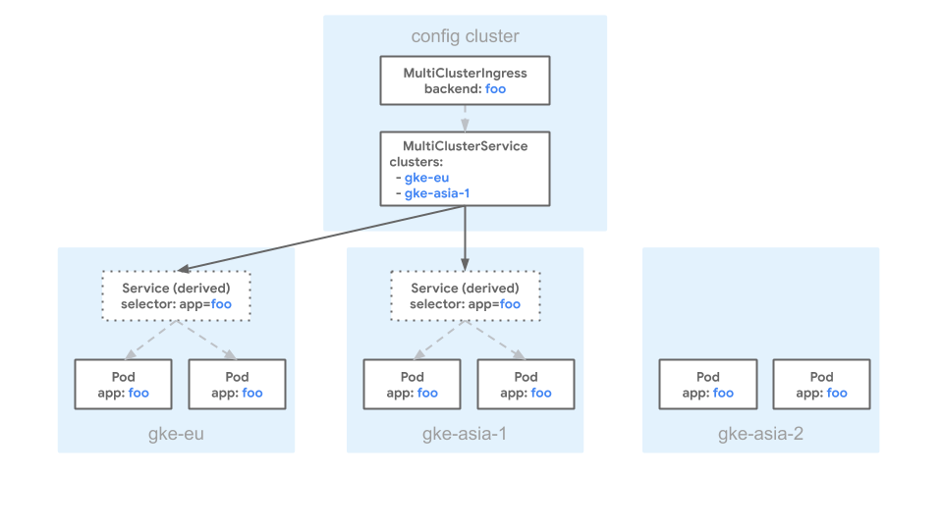
GKE Multi-cluster Ingress

Slide 21
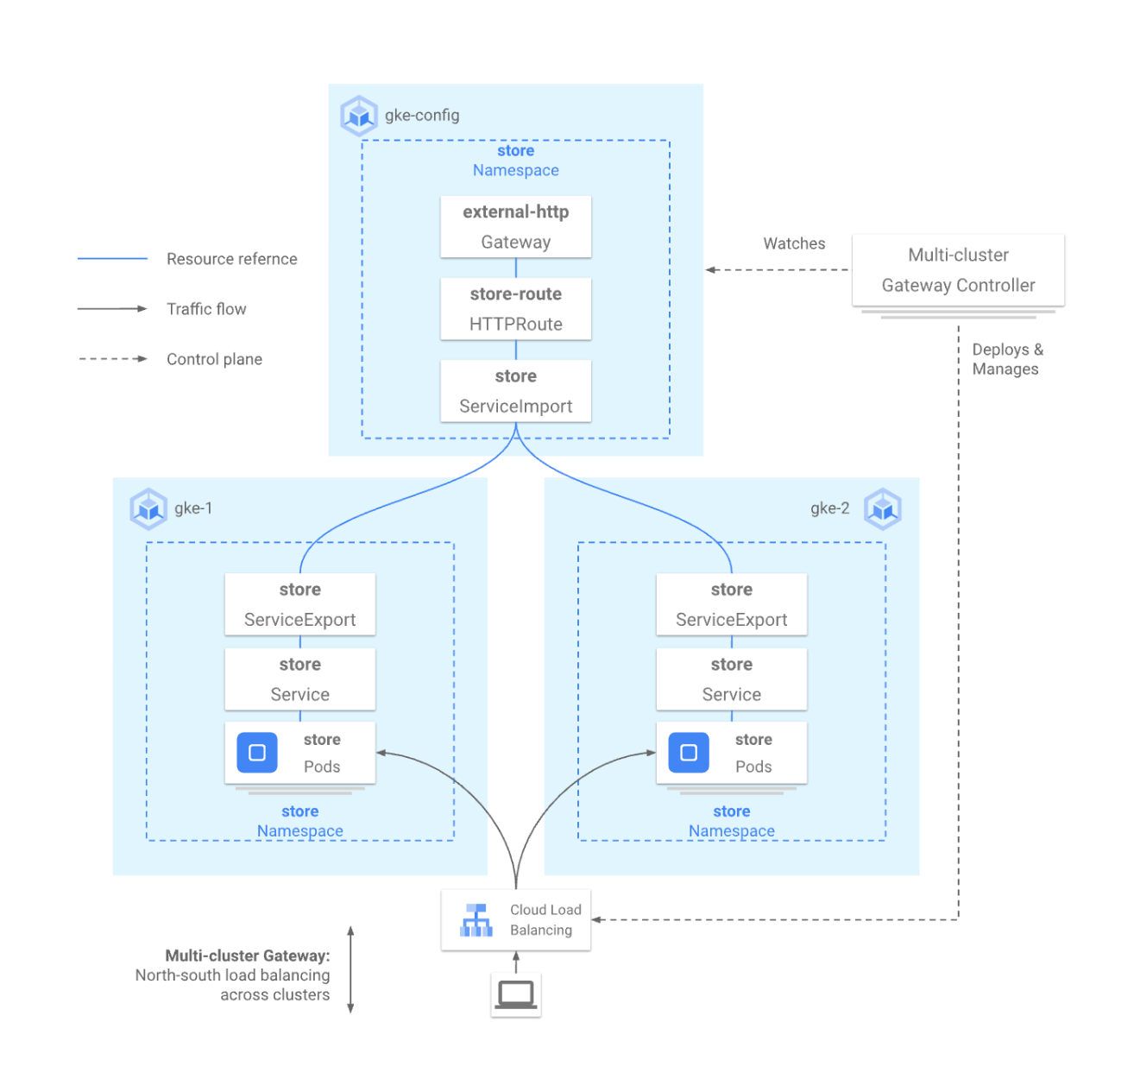
GKE Multi-cluster Gateway
Gateway API 是 Ingress 的演进，解决
Ingress 能力不足的问题，避免实现方
案过渡依赖 Annotation，并扩展支持更
多协议。

Slide 22
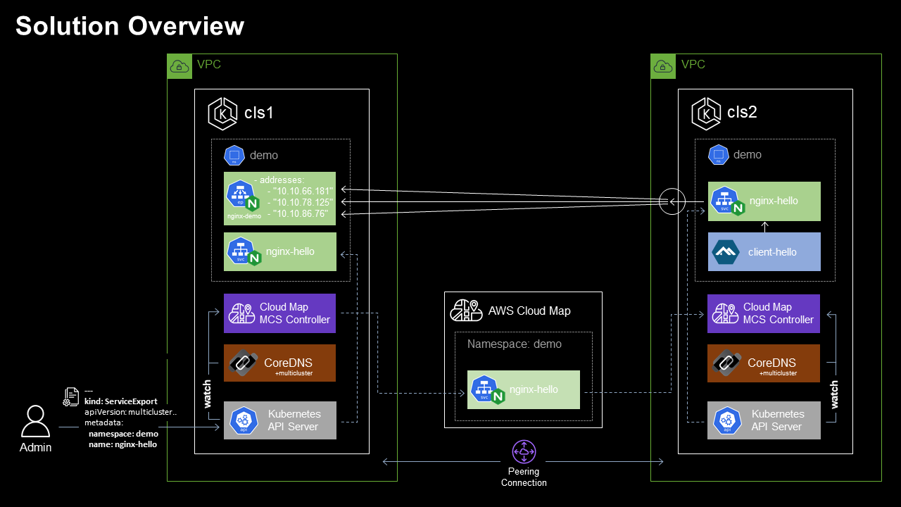
AWS Cloud Map MCS Controller
AWS Cloud Map 是 AWS 的一个云发现服务，AWS Cloud Map MCS Controller 是 AWS 上基
于 AWS Cloud Map 的 MCS API 的实现。

Slide 23
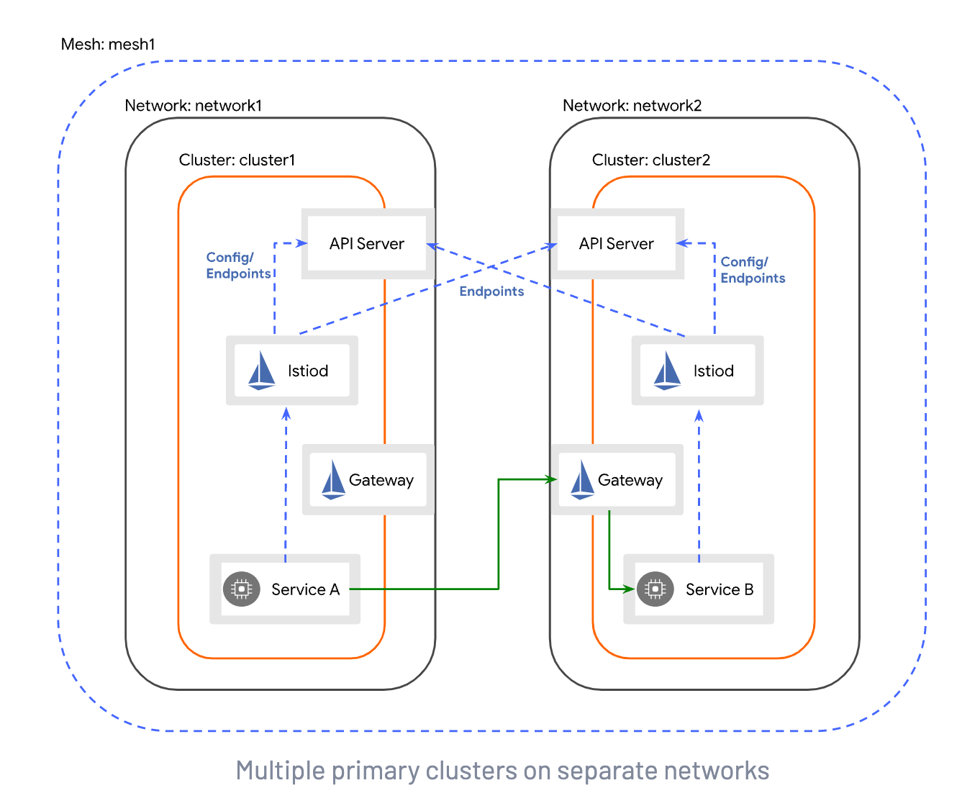
Service Mesh 实现方案
Istio multicluster
istiod 监听远端集群的 API Server 发现 Endpoint，
通过东西向网关来接收跨集群流量
istio-system Namespace labels:
topology.isito.io/network: network1
标识本集群属于 network1
Service labels:
topology.istio.io/network: network1
标识东西向网关 istio-eastwestgateway 的 Service
优点：
1.原生 K8S 的 DNS name，对应用透明
2.配置简单
缺点：
1.要求 istiod 监听其他集群的 Endpoint
2.无法指定集群来分发流量

Slide 24
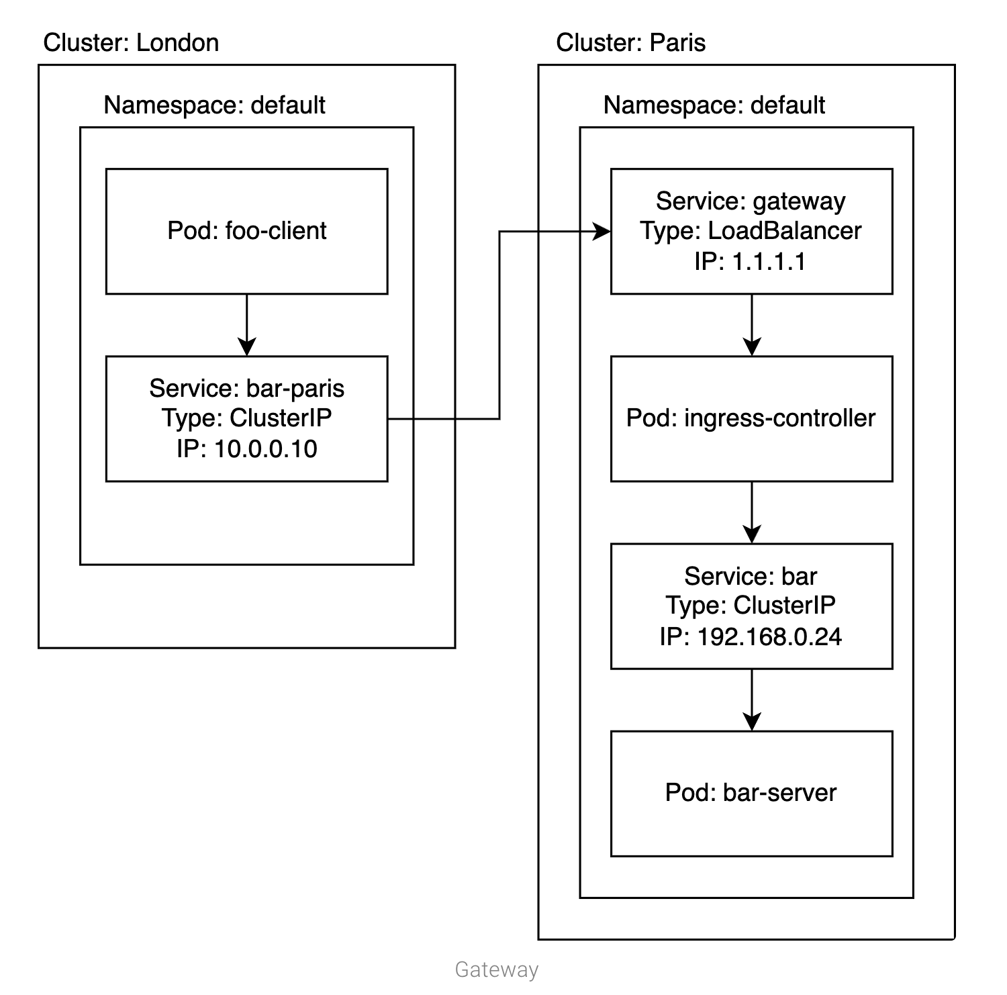
Service Mesh 实现方案
Linkerd Service Mirror
<svc-name>-<cluster-name> 用于访问跨集群的服务，
bar-pairs Service 没有 selector，Linkerd 会将 gateway
的 IP 地址配在该 Service 对应的 Endpointslice 中。

Slide 25
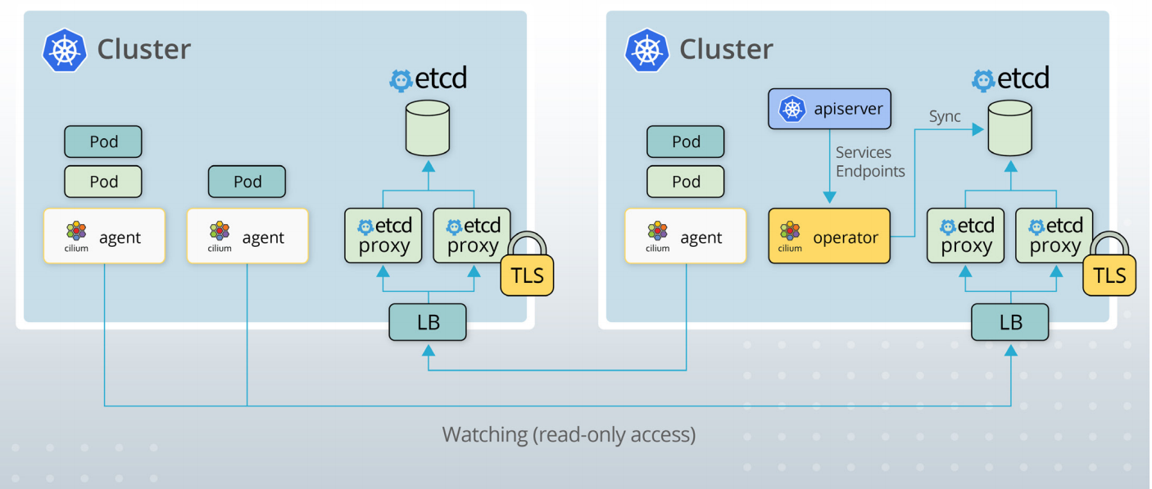
CNI 实现
Cilium Cluster Mesh
要求集群间的各个节点网络可达，
跨集群流量由各个节点处理，而不是中心网关
每个集群都有额外的 etcd 集群来
维护 Cilium 多集群的信息
其他集群的 Cilium agent 连接到
该 etcd 集群监听更改

Slide 26
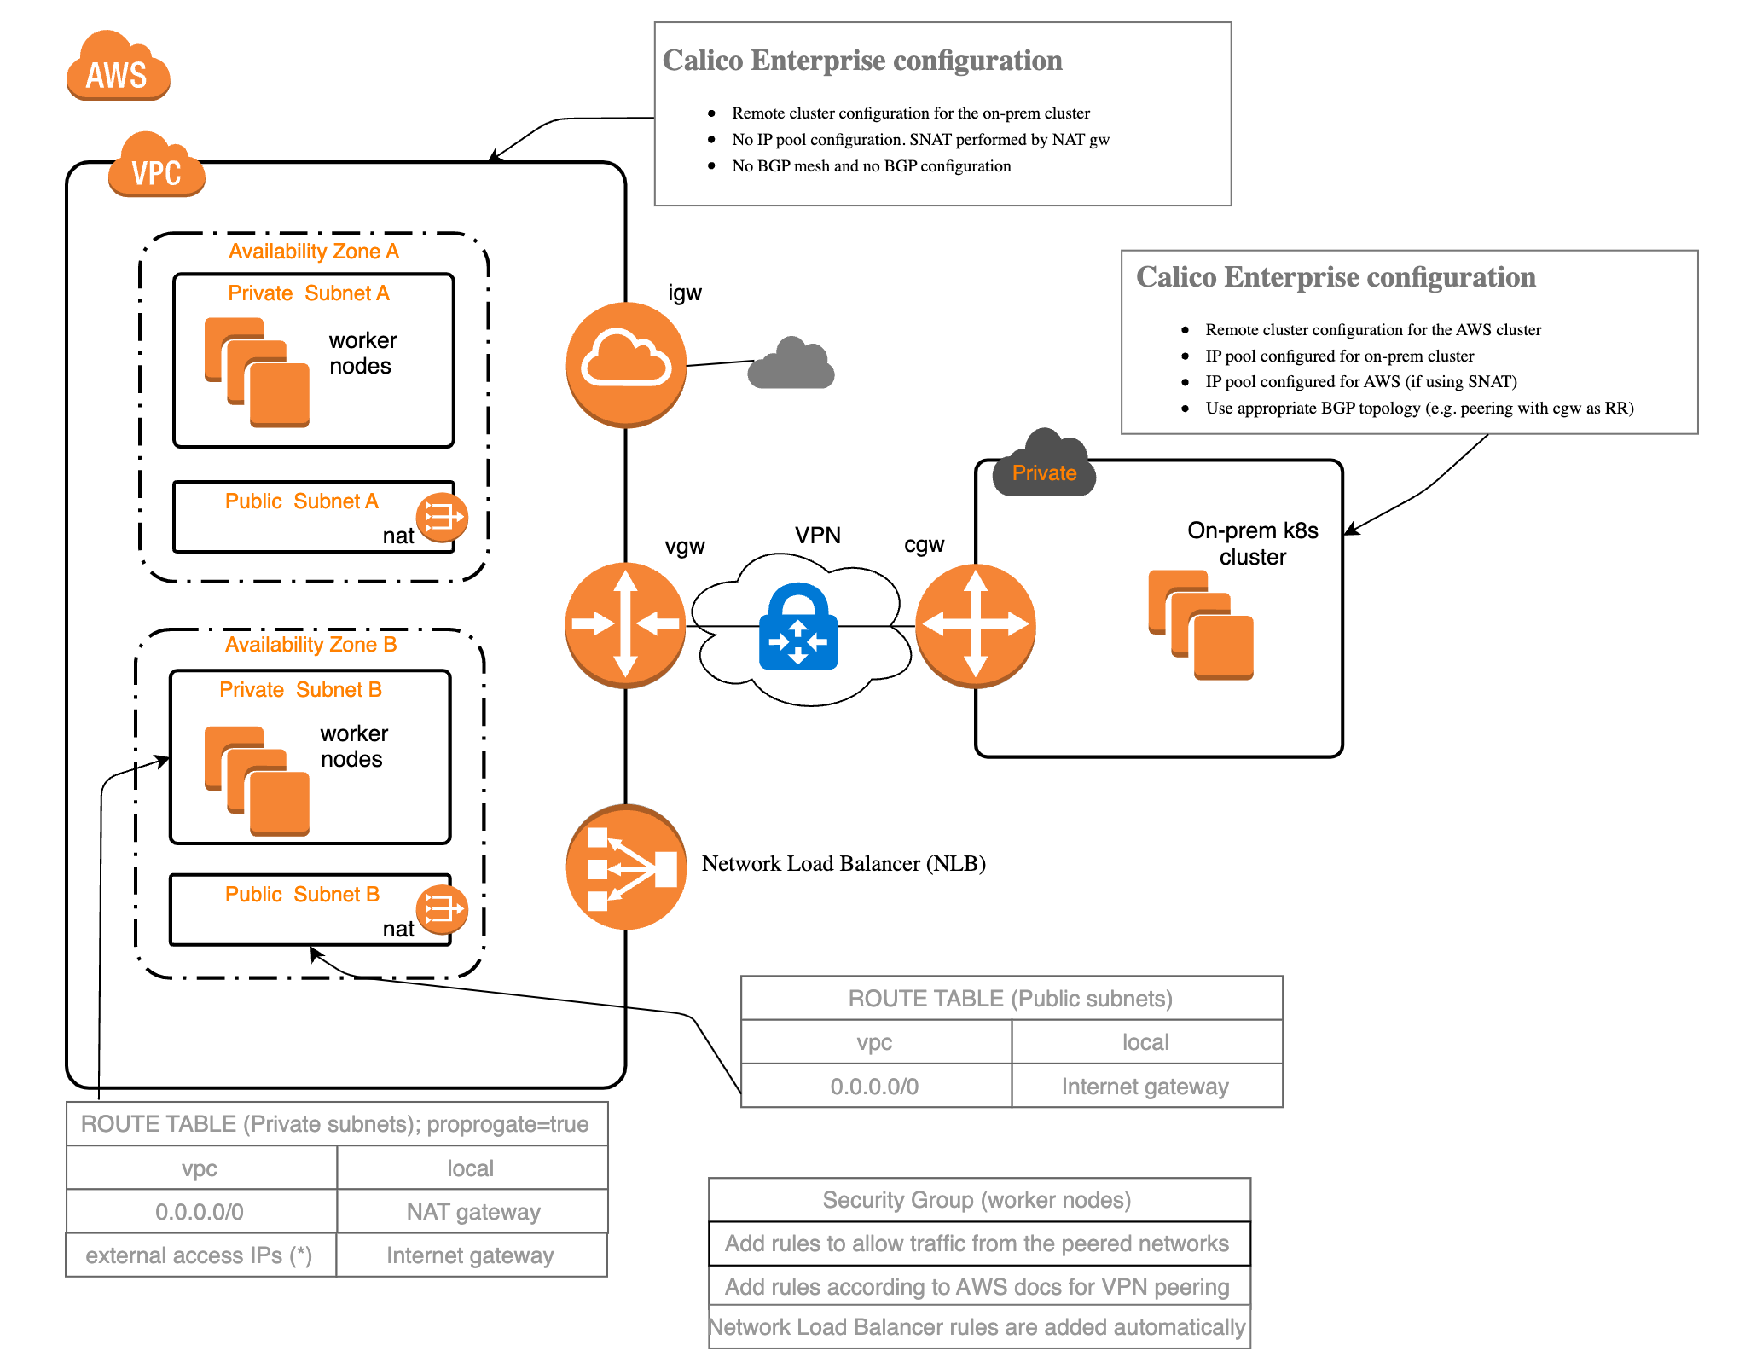
CNI 实现
Calico Federated Service
通过在普通的 Service 上添加
federation.tigera.io/serviceSelector 注解，
发现远程服务

Slide 27
Demo

Slide 28
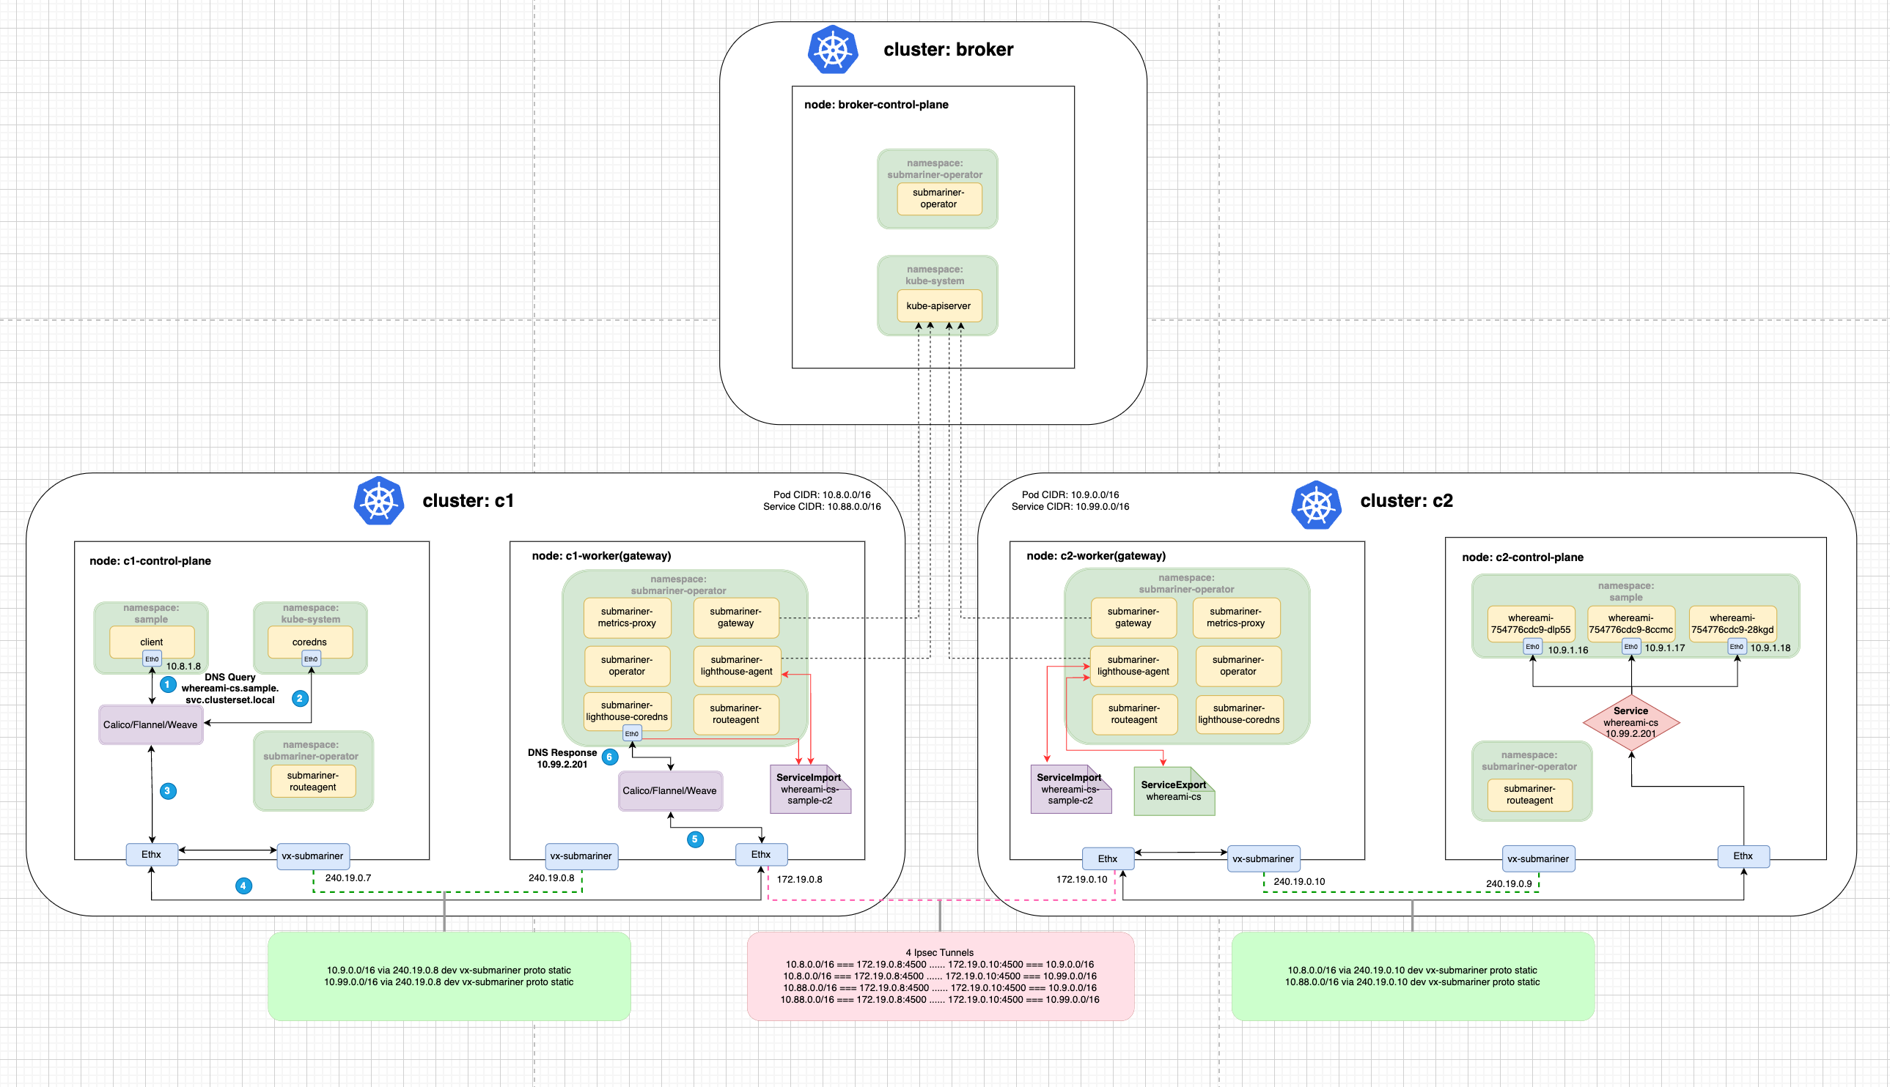
https://github.com/cr7258/hands-on-lab/tree/main/multi-cluster/submariner

Slide 29
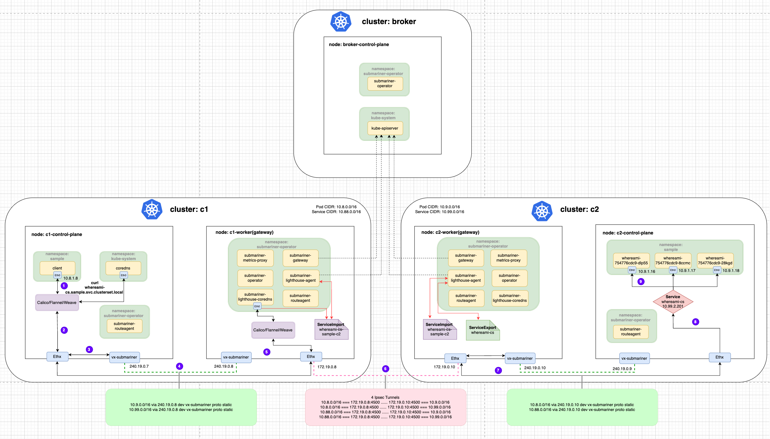

Slide 30
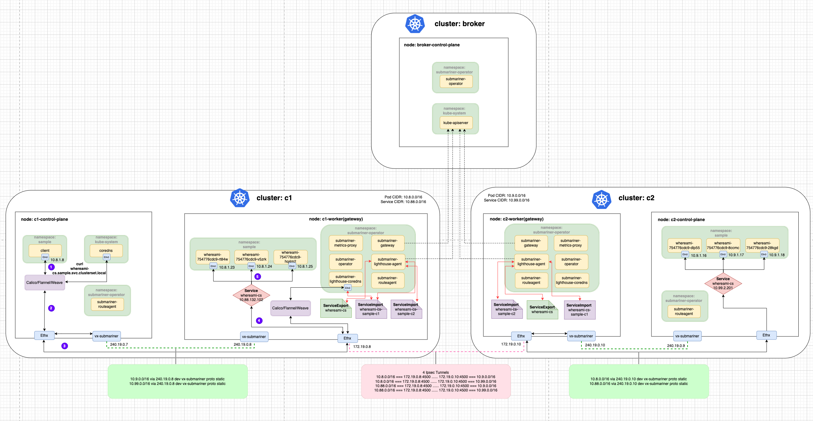

Slide 31


谢谢观看

